Slide 1



Ontologie-basiertes E-Assessment für Advanced Examination Spaces
Heinz-Werner Wollersheim¹, Norbert Pengel¹, Andreas Thor²
¹ Universität Leipzig
² Hochschule für Telekommunikation Leipzig

Slide 2
Motivation (EAs.LiT)
Herausforderungen bei der Erstellung von Items für E-Prüfungen
Aufwand zur Erstellung von Items und E-Prüfungen
eingeschränkte Kollaboration zwischen Kollegen
Notwendigkeit mehrerer, äquivalente E-Prüfungen für große Kohorten
Fehlende E-Assessment Literacy: Fähigkeit zur Gestaltung „guter“ E-Prüfungen
keine Unterstützung für Kompetenz-orientiertes Prüfen (Constructive Alignment)
keine Qualitätssicherung (Review-Prozess)
Notes:
Datensilos, umständliche Austauschformate
Große Kohorten → mehrere Prüfungsdurchgänge, wenn Test-Center begrenzte Kapazität
Wie stelle ich eine Aufgabe so, dass sie eine definierte Kompetenz wirklich prüft / abbildet
„Technische“ Fehler

Slide 3
- Übersicht
E-Assessment-Literacy-Tool
Werkzeug zur Unterstützung eines hochschuldidaktischen Workflows zur Qualitätssicherung beim E-Assessment
Angeleitete Formulierung von Learning Outcomes (Constructive Alignment)
Annotation von Items, u.a. thematisch, Anforderungsstufen, zugeordnetes Learning Outcome
Kollaboratives, strukturiertes Reviewing von Items
Blueprint-basierte Erstellung von Prüfungen (Item-Pools)

Slide 4



EAs.LiT - Workflow
Bereits existierende Items
Item-Erstellung
Angeleitete Formulierung von Learning Outcomes
Annotation von Learning Outcomes und Items
Item-Review
Verwaltung Review-Prozess
Begutachtungskriterien & Feedback
Item-Verwaltung
Versionierung und Metadaten
Aufgaben-Analyse & -Exploration
Item-Pools
Prüfungs-Erstellung
Blueprint-basierte Generierung von Item-Pools
Prüfungs-Preview
www.moodle.org, www.ilias.de, www.olat.org

Slide 5
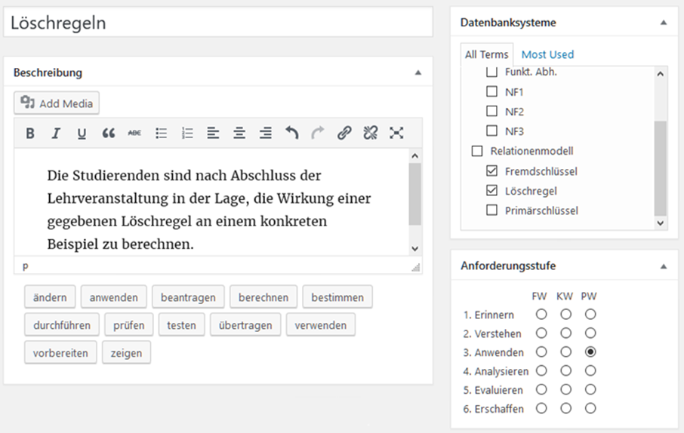
Learning Outcome (Beispiel)
Thematische Kategorisierung
Einordnung in Anforderungsstufen
Superverben als Textbausteine je nach Anforderungsstufe

Slide 6
Learning Outcome (Beispiel)
Thematische Kategorisierung
Superverben als Textbausteine je nach Anforderungsstufe
Einordnung in Anforderungsstufen

Slide 7
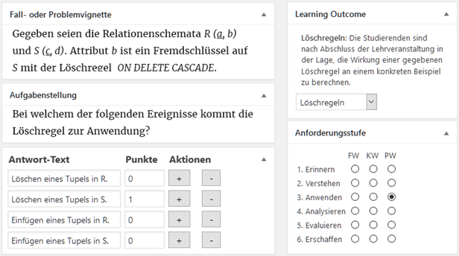
Item (Single-Choice-Beispiel)
Forcierung des Constructive Alignment
Trennung Vignette von Aufgabenstellung
→ gleiche Vignette für verschiedene Aufgaben
Einordnung in Anforderungsstufen

Slide 8
Item (Single-Choice-Beispiel)
Forcierung des Constructive Alignment
Trennung Vignette von Aufgabenstellung
→ gleiche Vignette für verschiedene Aufgaben
Einordnung in Anforderungsstufen

Slide 9
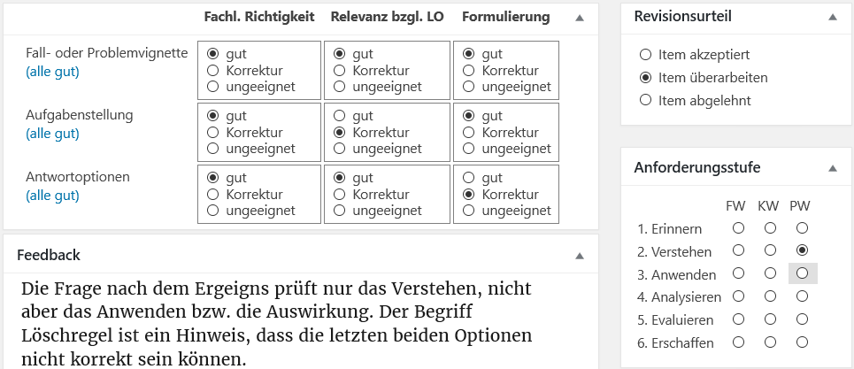
Review (Beispiel)
Freitext für detail-liertes Feedback
Strukturierte, Kriterien-basierte Bewertung
Ggf. Anpassung der Einordnung in Anforderungsstufen

Slide 10
Review (Beispiel)
Strukturierte, Kriterien-basierte Bewertung
Freitext für detail-liertes Feedback
Ggf. Anpassung der Einordnung in Anforderungsstufen

Slide 11
Ontologie-basierte Annotation
Aktuell: Annotation von Items und Learning Outcomes in vordefinierten Klassen (z.B. Anforderungsstufen)
Ziel: Verknüpfung von Items, Learning Outcomes und Taxonomien mittels Ontologien
Beispiel 1: Beziehungen zwischen Items („Ähnlichkeit“ , „baut aufeinander auf“, „neue Version von“) → Kompetenz-äquivalente Prüfungen → Adaptive Prüfungen
Beispiel 2: Alignment von Fach-Taxonomien → Kollaborative Nutzung von Items trotz unterschiedlicher thematischer Kategorisierung → Automatische Erstellung / Ergänzung von Taxonomien

Slide 12
Datenanalyse
Aktuell: Keine Verwendung von Testergebnissen zu Items
Ziel: Ontologie-basierte Datenanalyse
Beispiel 1: Item- und Testanalyse, d.h. automatische Item-Annotation mit Schwierigkeitsgrad, Trennschärfe etc. → Kriterium für Klausurerstellung → Überprüfung von Anforderungsstufen
Beispiel 2: Mustererkennung → Identifikation von Ausreißern (z.B. missverständlich formulierten Items) → Learning Analytics (z.B. Bildung von Nutzerprofilen)

